Slide 1

Issue Tracker

Slide 2

Issue Tracker
Szabó Attila
Programtervező Informatikus BSc
Notes:
Végzős
A project-munka során az Issue-tracker csapatban dolgoztam.

Slide 3
Feladataim csoportosítása
Issue Tracker
Fő feladataim
Egyéb feladataim
Csapattal közös feladataim
Notes:
Rendszer fejlesztése során próbáltam a lehető legtöbb rétegben dolgozni
A feladataimat három nagy csoportba

Slide 4
Fő feladatok – Hibajegyek típusai
Issue Tracker
Admin jogkörű feature
Oldal a módosításra:
Típus neve, leírása
Státuszok hozzáadása, módosítása, törlése
Státuszok sorrendbe állítása
Notes:
Az egyik fő feladatom a hibajegytípusok kezelése volt
hibajegyek típusai határozzák meg
adott hibajegynek milyen státuszai lesznek
a különböző cégeknek különböző hibajegytípusaik vannak
Létrehoztam egy oldalt, ahol a hibajegytípusokat lehet szerkeszteni
Módosítani tudjuk a típus nevét…
Illetve ugyan itt lehetőség van a státuszok sorr.

Slide 5
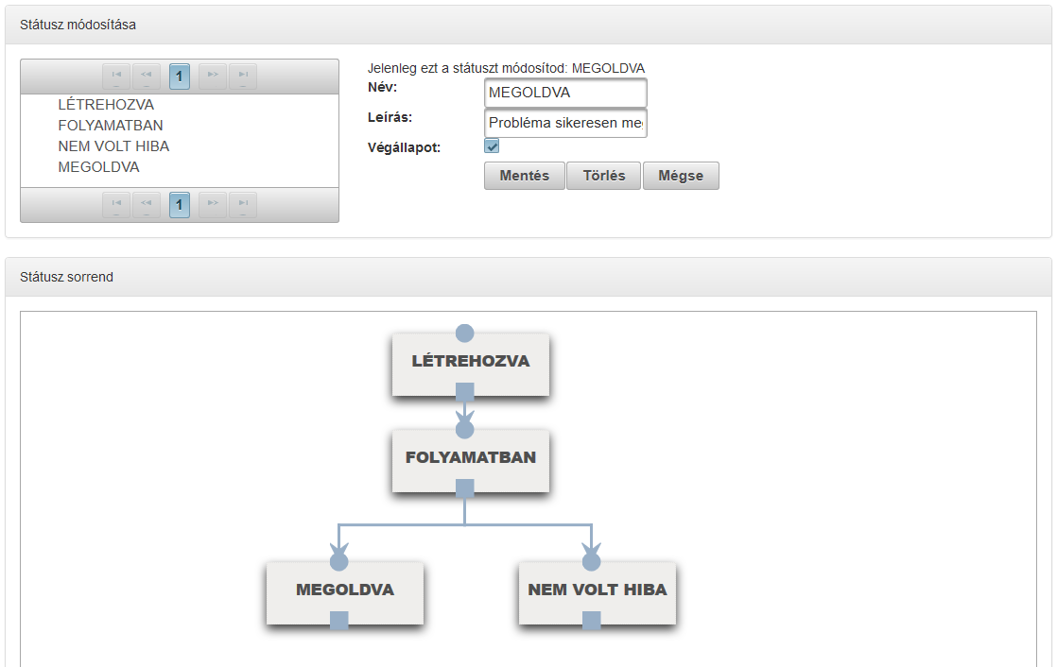
Issue Tracker
Notes:
A státuszokat nagyon szabadon kezeljük, ezért akár elég
bonyolult szerkezeteket is implementálni tudunk velük
Példán hibajegytípus, 4 állapot
Létrehozva: kezdőáll, hibajegy alapból ez lesz
Megoldva és Nem volt : végállapotok
Amikor a hibajegyet a következő státuszba akarjuk léptetni,
akkor mindig csak a közvetlen rákövetkezőkre tudunk lépni pl.
A hibajegy státuszok és a státuszok sorrendje egy nagyon összetett probléma kör,
amiről lazán tudnék akár 15-20 percet is beszélni,
de most idő hiányában megkímélnék mindenkit a nyers részletektől
és inkább folytassuk a státuszok sorrendjének megkötéseivel.

Slide 6
Státuszok sorrendjének megkötései
Issue Tracker
Kezdő állapot
Végállapot
Minden státusznak rendelkeznie kell kapcsolattal
Notes:
Ahhoz, hogy egy ilyen státusz sorrendet tudjunk felépíteni
Csupán néhány megkötésnek kell eleget tennünk, ezek pedig a következők
típusban egy egyértelműen meghatározható
a valóságban annyit takar
legyen pontosan egy állapot
meg kell adnunk legalább egy
státuszoknál jeleznünk kell egy jelölőnégyzet bepipálásával

Slide 7
Fő feladatok – Issue Tracker RPC
Issue Tracker
Kapcsolattartás
Remote EJB hívások
Jelentések generálása
Rendszerek közti problémák
Notes:
a többi csapat megbízott embereivel
rendszereink össze tudtak kapcsolódni
Az Issue-tracker-től a másik két rendszer
elég sok statisztikai adatot kért,
ezért ezek legenerálásához sok JPQL lekérdezést kellett írnom.
Az integrálódás során több probléma is merült fel a rendszerek feladataival kapcsolatban,
és ezekre megoldást találni elég nagy kihívást jelentett.

Slide 8
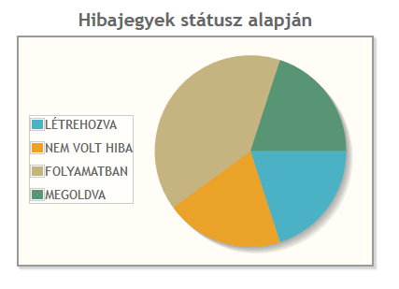
Egyéb feladataim
Issue Tracker
Spring Security, Admin RPC
Kördiagram
Checkstyle és Cobertura
Notes:
A fő feladatokon kívül más egyéb feladataim is voltak, például:
Spring Security-t konfiguráltam, amire…
továbbá létrehoztam egy kördiagramot felhasználók számára, amely
a hozzájuk rendelt hibajegyekről ad kimutatást azok státusza alapján
valamint az én feladatom volt még a Checkstyle és a Cobertura konfigurálása és ezek karbantartása
Hogy, minőségi és jól tesztelt kód tudjunk írni
Az ezekről szóló reportokat Jenkins-ben publikáltuk.

Slide 9
Közös feladatok
Issue Tracker
Adatmodell kialakítása
Tesztek írása
Logolás
Többnyelvűsítés
Csapattársaim segítése
Notes:
Kivettem a részem a csapat közös feladataiból is
Részt vettem az adatmodell kialakításában
Service teszteket írtam
segítettem a csapattársaimnak a problémáik megoldásában

Slide 10

KÖSZÖNÖM A FIGYELMET!
Szabó Attila

